Slide 1
Disk Yönetimi

Slide 2
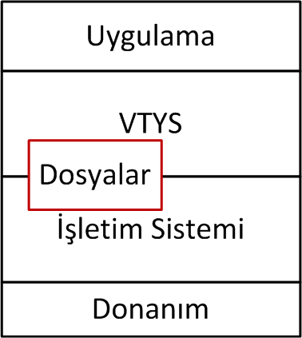
Dosya Nedir?
Bir dosya kalıcı veya geçici olmayan depolama alanına yerleştirilen veri kolleksiyonudur.

Slide 3
Dosyalar
Files(Dosyalar)
Veri Kolleksiyonu
En az bir blok gerektirir.
Programlar için birliktelik
Mantıksal görünüm vs. Fiziksel görünüm
Sıralı Erişim vs. Rastgele Erişim
Bitişik vs. Ayrık

Slide 4
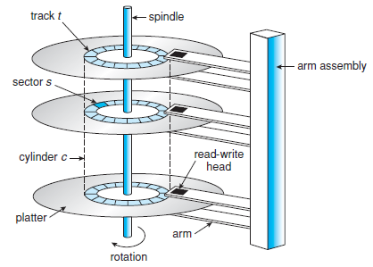
Manyetik Diskin Yapısı
Manyetik diskler istenen yere direk olarak erişebilmeyi sağlar.
Bir Diskin basit yapısında
Disk blokları
İzler (Tracks)
Plakalar
Sektörler
Okuma Yazma Kafası
Disk kontroller
Erişim zamanı
Rotasyonel gecikme

Slide 5
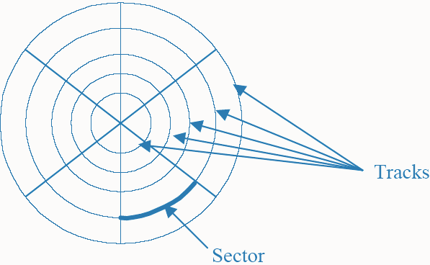
Sektörler
Sektör, disk üzerindeki en küçük adreslenebilen alandır.

Slide 6
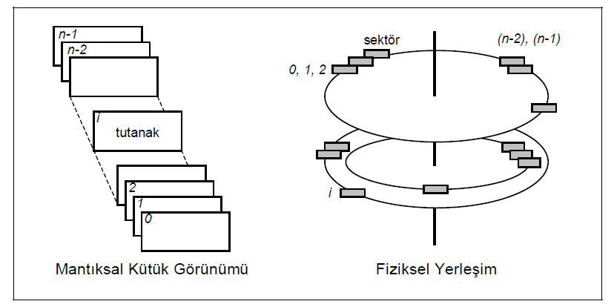

Slide 7
Disk Kapasitesi
Silindir sayısı= Yüzeylerdeki track sayısı
Track kapasitesi = bir tracktaki sektör sayısı × her sektörün kapasitesi
Silindir kapasitesi= yüzeylerin sayısı x track kapasitesi
Sürücü kapasitesi= silindir sayısı x silindir kapasitesi

Slide 8
Örnek
Disk karakteristikleri
– Her sektörün kapasitesi= 512
– her tracktaki sektör sayısı= 64
– Her silindirdeki track sayısı = 16
– silindir sayısı= 4096
Her birinin kapasitesi 256 bayt olan 5000 kayıt için kaç adet silindir gerekir?

Slide 9
Varolan bir Disk
Model: Seagate ST3200822A
Kapasite: 200GB
Transfer Hızları
Maximum Internal 683Mbits/sec
Maximum External 100Mbytes/sec
Discs/Heads 2/4
Her sektörün kapasitesi 512 bayt
Dönüş Hızı 7200 rpm
Ortalama Erişim 8.5 milisaniye
Ortalama gecikme 4.16 milisaniye

Slide 10
SSD (Solid State Disk – Katı Hal Diski
Katı hal disk teknolojisinin arkasındaki düşünce, veriyi manyetik plakalar yerine yeniden yazılabilir flash belleklere kaydetmektir. Aslında USB belleklerden MP3 çalarlara kadar bu tarz bellekleri küçük çaplı depolama gereksinimlerimiz için uzunca bir süredir kullanıyoruz. Yeni disklerin üstünlükleri, yalnızca hızlı veri erişimi ve performansın sürekliliğini sağlamakla sınırlı değildir. SSDlerde hareketli parçaların olmamasının bile çok önemli getirileri var.

Slide 11
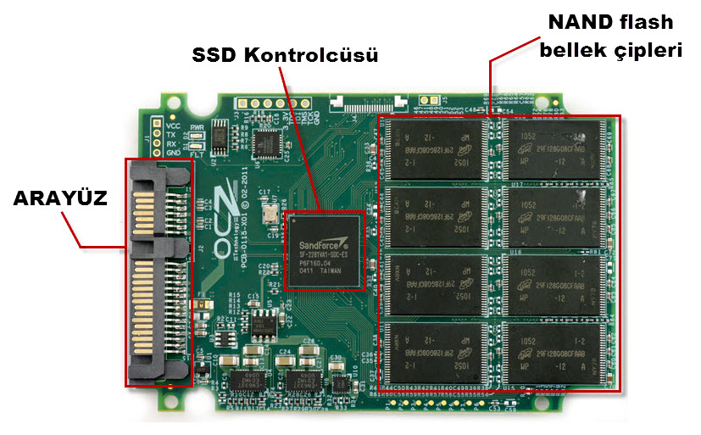
SSD (Solid State Disk – Katı Hal Diski
Örneğin, klasik sabit disklere göre daha az ısınıyorlar, genellikle daha az güç harcıyorlar ve tümüyle sessiz çalışıyorlar. Ayrıca aşırı sıcağa, soğuğa, çarpma ve düşmelere karşı daha dayanıklılar. Bu nedenle SSDler, özellikle dizüstü bilgisayarlar ve zor koşullarda çalışmak üzere tasarlanmış bilgisayarlar için ideal bir depolama birimidir.

Slide 12
Mantıksal görünüm vs. Fiziksel görünüm
Fiziksel Dosya: Dizin içinde bulunan, işletim sistemi tarafından bilinen, ikincil bellek üzerinde fiziksel olarak bulunan dosyadır
Mantıksal Dosya: herhangi bir programın bir hat üzerinden bilginin ayıklandığı veya gönderildiği yapıdır.
Fiziksel dosyaya mantıksal dosya üzerinden erişim gerçekleştirilir.

Slide 13
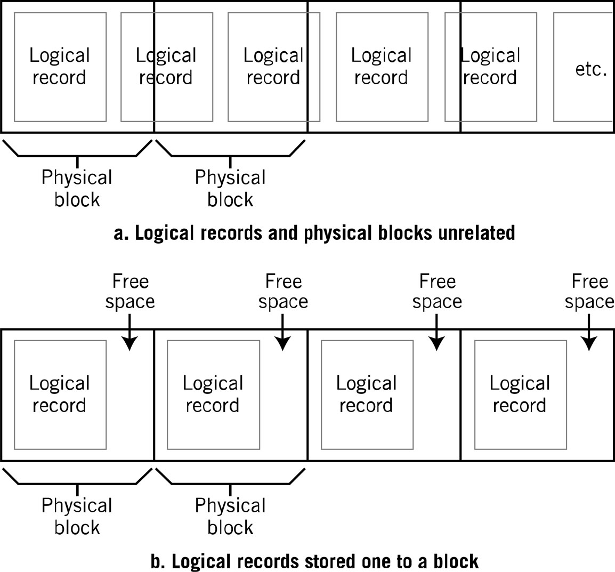
Logical View vs. Physical View

Slide 14
Disk Çizelgelemeleri
İkincil bellek üzerinde çok sayıda okuma/yazma işlemi yapılmaktadır. Bu nedenle okuma/yazma işlemlerinin çok hızlı gerçekleştirilmesi gerekir. Disk hızını belirleyen 3 etken vardır :
1. Sistem öncelikle kafayı uygun iz ya da silindir üzerine hareket ettirir. Bu harekete ”Arama”, geçen süreye de ”Arama Süresi” denir.
2. Kafa uygun track(iz) üzerindeyken, doğru sektöre gelene kadar geçen süreye de ”Rotasyonel Gecikme (Rotational Delay)” denir.
3. Son olarak bilgi diskten okunarak ana belleğe transfer edilinceye kadar geçen süreye de ”Transfer Süresi” denir.

Slide 15
Disk Çizelgelemeleri
Bir diskin okuma/yazma isteğine cevap vermesi bu üç sürenin toplamıyla bulunur. Arama süresinin kısa olması ve kafanın istenilen bloğa hızlı ulaşabilmesi için, çeşitli disk çizelgeleme algoritmaları geliştirilmiştir. Bunlardan bazıları :
1. FIFO (İlk gelen ilk hizmet) disk çizelgeleme algoritması
2. SCAN disk çizelgeleme algoritması
3. C-SCAN disk çizelgeleme algoritması
4. SSTF (Shortest Seek Time First) disk çizelgeleme algoritması

Slide 16
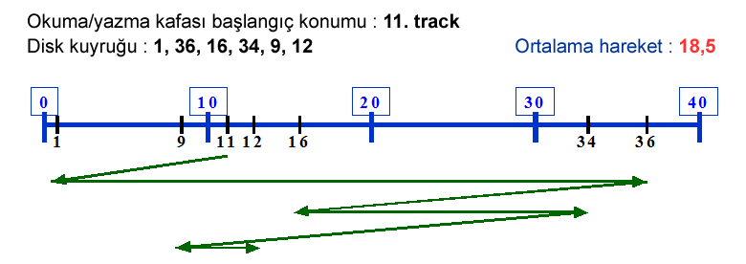
Disk Çizelgelemeleri
1. FIFO (İlk gelen ilk hizmet) disk çizelgeleme algoritması
En basit disk tarifeleme algoritmasıdır. Disk kuyruğundaki sıraya göre okuma/yazma kafası hareket ettirilir.

Slide 17
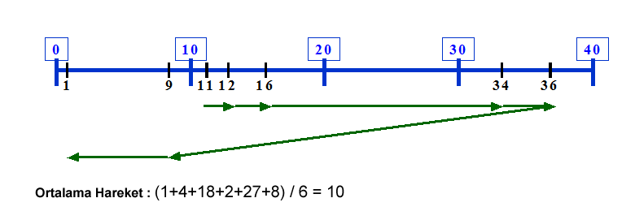
Disk Çizelgelemeleri
2. SCAN disk çizelgeleme algoritması (Elevator Algorithm)
Okuma/yazma kafası tek yönde ilerliyor, o yöndeki isteklere cevap verdikten sonra geri yönde en yakın isteğe cevap veriyor.

Slide 18
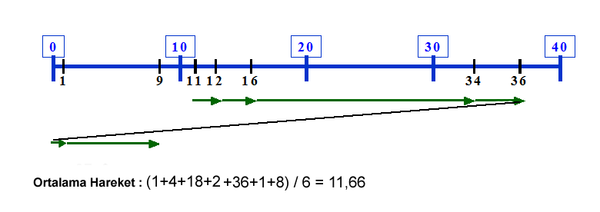
Disk Çizelgelemeleri
3. C-SCAN disk çizelgeleme algoritması
SCAN algoritmasına benzer, fakat disk kolu sona ulaştığı zaman bir sonraki işlemde en başa geliyor.

Slide 19
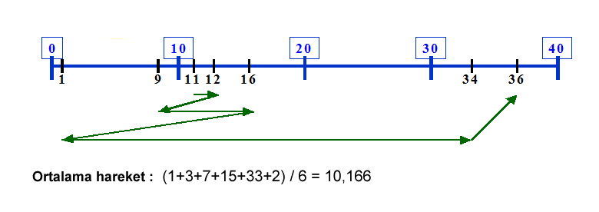
Disk Çizelgelemeleri
4. SSTF (En kısa arama zamanlı ilk önce) algoritması
Okuma yazma kafası bulunduğu konumdan (başlama konumu), arama zamanının en düşük olduğu iz üzerine hareket eder.

Slide 20
Dosya Yapısı (Erişim Yöntemleri)
Tape
Sıralı Erişilen dosyalar
Disk
Rastgele Erişilen dosyalar
İndeksli dosyalar
Bellek için Ağaç Yapıları (1960)
Binary Search Trees
Dosya için uygun bellek yapısı (1973)
B+ Tree

Slide 21
Disk Yönetimi
Diskin Biçimlendirilmesi
Disk Başlatma
Ön yükleme kodu (Boostrap code)
Tam Ön yükleme Kodu

Slide 22
RAID (Redundant Array of Independent Disks)
Amaç : Performansı ve güvenilirliği artırmak.
İki ana teknik var:
Veri şeritleme: Veri bölümlendirilir; Bir bölümünün boyutuna şeritleme(stripping) birimi denir. Bölme birkaç disk üzerine dağıtılır.
Artıklık: Daha fazla disk – Daha fazla hata demektir.
Yedekli bilgiler disk arızalanırsa verinin yeniden yapılanmasına olanak sağlar.

Slide 23
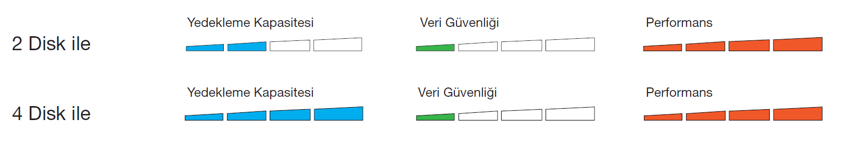
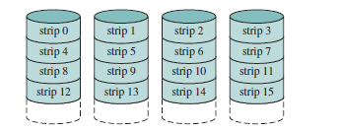
RAID (Redundant Array of Independent Disks)
Disk Striping (RAID 0)
Bu sistemde kullanılan en küçük kapasiteli diskin büyüklüğüne bağlı olarak disklerin tümünü tek bir disk olarak görüntüler. Hızlı veri aktarımının ön planda olduğu RAID konfigürasyonudur.
Tüm diğer RAID konfigürasyonlarından farklı olarak hızlı veri aktarımına izin veren, herhangi bir veri-kontrol paritesine sahip olmadan veri kaydetmeyi sağlar. Ancak, disklerden birisi arızandığında, disklerdeki tüm veri ulaşılamaz hale gelir.

Slide 24
Disk Mirroring (RAID 1)
Tüm disklerin konfigürasyona dahil edildiği, ancak toplam kapasitenin sadece %50’sinin kullanıldığı RAID konfigürasyonudur. RAID 1, kullanılan %50’lik kısmın tam bir kopyasını görünmeyen diğer %50’lik bölüme aktarır. Veri kapasitesinden çok, yedekleme ve güvenilirliğin daha önemli olduğu durumlarda çok kullanışlıdır. Bir disk arızalandığında, kaybolan verinin yerine getirilmesi ve RAID konfigürasyonunu otomatik olarak yeniden yapılandırmak mümkündür.

Slide 25
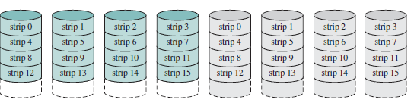
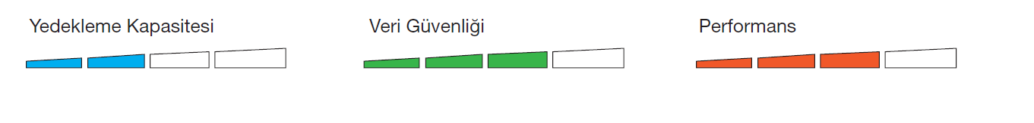
Disk Mirroring with Striping (RAID 10)
Yine tüm disk kapasitesinin %50’si kullanılır. Aktarılan verinin diğer %50’lik görünmeyen kısmına otomatik olarak yedek alınır. Veri güvenliği ve yedeklemenin önemli olduğu durumlarda en çok tercih edilen RAID konfigürasyonudur. Bir disk arızalandığında ikinci yedekten otomatik olarak veri aktarımı sağlanır.

Slide 26
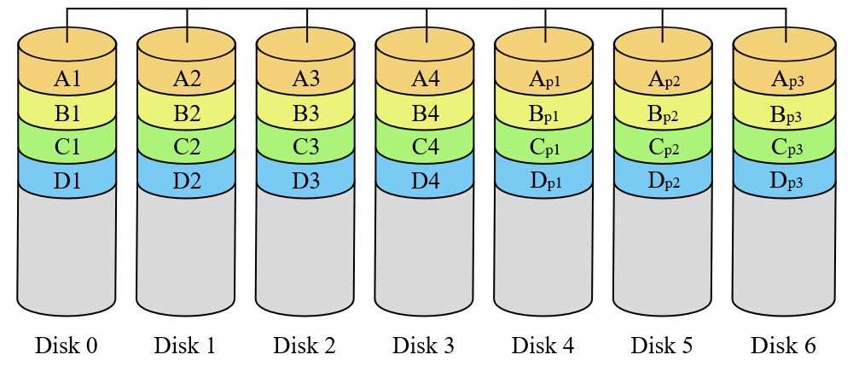
RAID 2 (Hamming Code Eşliği)

Slide 27
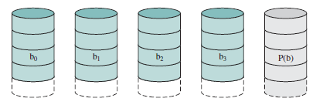
Disk Striping with dedicated parity (RAID 3)
Cihaz üzerindeki 4 diskin tamamı bu konfigürasyonda kullanılır. Ancak toplam disk kapasitesinde bir disk hariç tutulur. Ve bu disk parite bilgisi yedeklemek için kullanılarak byte seviyesinde striping yapan RAID 3 tarafından kullanılır. Parite verisinin güncellenmesi gerektiği her yazma işleminde veri kaydetmek tek parite diski kullanan sistemlerin dar boğazıdır. Atanmış bir parite diskinin bir diğer faydası da; parite diski arızalandığında parite bilgisi ve performans kısıntısı olmadan sistemin çalışmaya devam etmesidir. Bir disk arızalandığında değiştirilebilir ve veri otomatik olarak yeniden yapılandırılır.

Slide 28
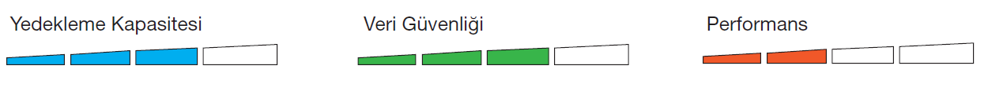
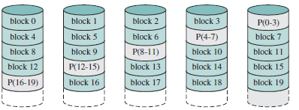
Disk Striping with distributed parity (RAID 5)
Bu konfigürasyonda da tüm diskler kullanılır. Ancak toplam kapasiteden bir disk kapasitesi eksiktir. Parite bilgisi tüm disklere yazılarak daha dengeli performans ve veri entegrasyonu sağlanır. Bir disk hata verdiğinde, veriler otomatik olarak yapılandırılarak arızalı diskin yerine takılan yeni diske aktarılır. RAID yapısı korunarak süreklilik sağlanır.

Slide 29
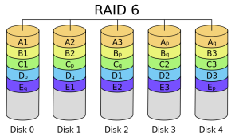
RAID 6 (Striping with Dual Parity)
Bu konfigürasyon çok yüksek arıza ve tahrik arıza toleransı sunar.
Arşivleme gibi uzun veri saklama süreleri gerektiren ortamlar için kullanılır.
RAID 6'yı kullanmanın bir dezavantajı, her parite grubunun ayrı ayrı hesaplanması gerektiğidir; bu da yazma performansını yavaşlatır. Parite için gereken iki ekstra disk nedeniyle RAID 6'yı uygulama da daha pahalıdır.
en az 4 disk gerektirir ve 2 ayrı parity disk oluşturur.

Slide 30
Dosya Yönetimi

Slide 31
Dosya Sistemi
Dosya Sistemi, işletim sisteminin görünen yönüdür.
İşletim sistemleri dosyaların saklanması için mekanizmalar sağlamaktadır.
Dosya sistemi ikiye ayrılır;
Dosyaların kolleksiyonu, ilgili verileri depolar
Dizin yapısı, dosyalar hakkında bilgi verir.

Slide 32
Dosya Özellikleri
İsim
Kimlik Bilgisi (Benzersiz Etiket) (genellikle kullanıcıya gösterilmez)
Türü
Konumu
Boyutu
Erişim Kontrol Bilgileri (Koruma)
Saat, Tarih,

Slide 33
Dosya Türleri
Dosya Türü | Kullanılan Uzantılar | Fonksiyonlar
Çalıştırılabilir | Exe, com, bin, none | Makine dilindeki çalıştırmaya hazır dosyalar
Nesne | Obj, o | Derlenmiş, makine dili, bağlantılı olamayan
Kaynak kod | C, cc, java, perl,asm | Çeşitli dillerde komutlar
Toplu İş (Batch) | Bat, sh | Komut yorumlayıcı kodlarını içeren
Markup | Xml, html, tex | Yazılı veriler, dokümanlar
Kelime işlemci | Xml, rtf, dll | Çeşitli kelime işlemci programında
Kütüphane | Lib, a, so, dll | Programramcılar için yordam kütüphanesi sağlar
Yazdırma, resim | Gif, pdf, jpg | Belli bir formattaki yazdırmak için veya görüntülemek için ASCII veya binary dosyalar
arşiv | Rar, zip, tar | Bir dosya içinde gruplandırılmış, bazen sıkıştırılmış, saklamak veya arşivlemek için kullanılır
Çoklu Ortam | Mpeg, mov, mp3, mp4, avi | Ses ve A/V bilgileri taşıyan ikili dosyalar

Slide 34
Dosya İşlemleri
Bir bütün olarak dosya
Oluşturma / Silme
Listeleme / yazdırma
Açma / Kapama
İsim değiştirme
Dosya işaretçisini konumlandırma
Özellik sorgulama/ değiştirme
Karşılaştırma
Yedekleme
vb.

Slide 35
Dosya Yönetim Sistemi
Dizin,
Diskin değişik yüzey ve izlerine serpiştirilmiş dosya öğeleri nasıl yerleştirilecek.
İşletim sistemlerinin kullandıkları yaklaşımlar nelerdir?

Slide 36
Dizin Yapısı
Dosyanın adını ve benzersiz tanımlayıcısını içerir.
Dizin, kullanıcılar tarafından verilen simgesel dosya kimlikleri ile bu dosyaların fiziksel öbeklerini ilişkilendirmeye yarayan yapılardır. Dizinler, bu bağlamda dosya adları ve bunlarla ilgili fiziksel öbek adresleri listesi olarak düşünülebilir..
Dosya Adı | Dosya Türü | Öznitelik Bilgisi | Oluşturulma Tarihi | Güncelleme Tarihi | Fiziksel Öbek Adresleri ya da İlk Öbek Adresi

Slide 37
Dosya Yönetim Sistemi
Kullanıcı için mantıksal bir yapı çerçevesinde görünüm ve kullanma olanağı sağlar.
Fiziksel uygulama gizlilik sağlar.
Her bir G/Ç aygıtları için dizin yapılarını ve yer tahsisi işlemlerini yönetir.
Dosya güvenliği ve bütünlüğünü koruma

Slide 38
Dosya Yönetim Sisteminin Temel İşlevi
Mantıksal dosya yapılarından fiziksel yapılara geçişin sağlanması
İkincil belleklerin verimli kullanımlarının sağlanması
Dosyaların paylaşılması, korunması ve kurtarılması ile ilgili araçların sağlanması

Slide 39
Dosya Erişim Yöntemleri
Sıralı Erişim
Dosya, başlangıç noktasından bitişe sıralı bir şekilde okunur.
Dosyaların çoğu
Program kaynak dosyalar ve ikili dosyalar
Rastgele Erişim
Dosyanın mantıksal uzunluğunun sabit olduğunu varsayar.
Dahili mantıksal kaydın yerini hesaplamak için karma kullanılan bir metotdur.
İndeksli Erişim
Bir dosya kayıtları erişmek ve görüntüleme için araçlar eklenir
Anahtar indeksler

Slide 40
Fiziksel Dosya Depolama
Bitişik
Ayrık
Bağlı
İndexli
Örnekler
DOS/Windows FAT
UNIX i-nodes
Windows NTFS
Serbest boşluk yönetimi

Slide 41
Bitişik Depolama Alanı
Hem sıralı hem de rastgele erişim yapılabilir.
Dezavantajlar
Alan yeterince büyük olmalıdır.
Dosyanın büyümesi göz önüne alınmalıdır.
Taşıma işlemi zordur.
Diskin parçalanmasına neden olur.
Parçalanmayı azaltmak için;
First-fit, best-fit
Diskin parçalanması kaçınılmaz.

Slide 42
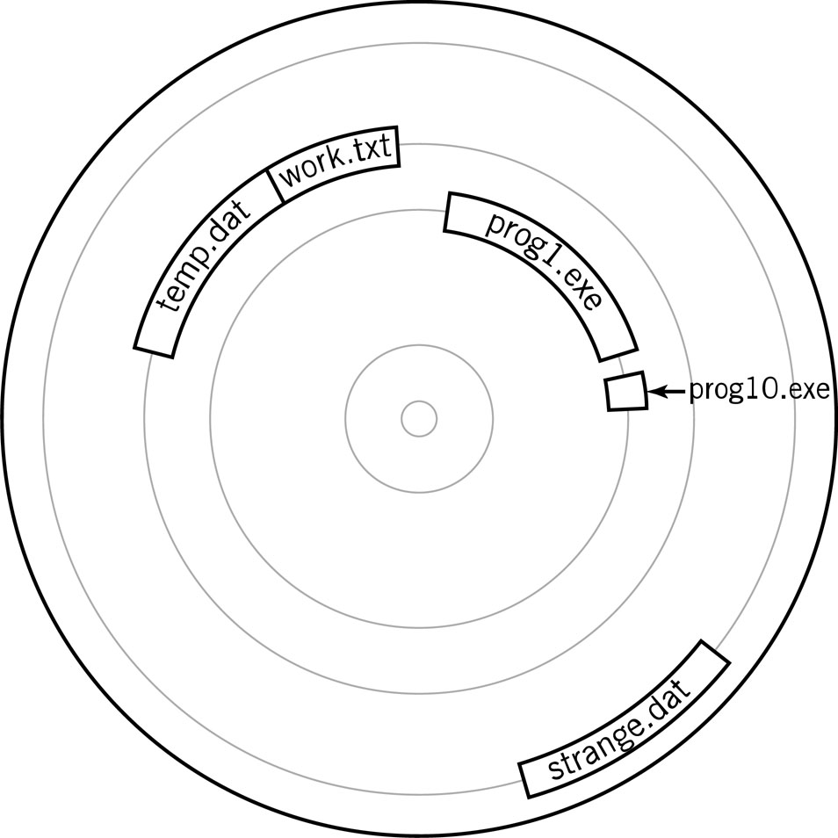
Bitişik Depolama Alanı

Slide 43
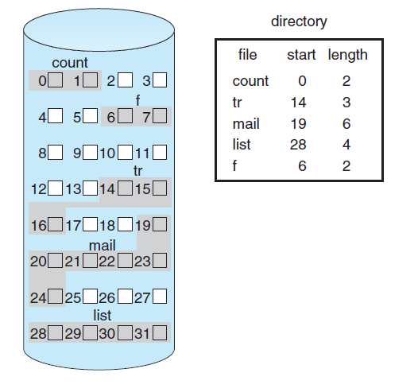
Yer Atama Methodları
Bitişik Yer Atama

Slide 44
Bağlı Alan (Bağlantılı)
Avantajlar
Parçalanma yoktur.
Dosya eklemek basittir.
Dezavantajlar
.kusurlu bloğun kazanılması zordur.
İşaretçiler depolanmasına dayanır.
Ek olarak disk araması gerekebilir.

Slide 45
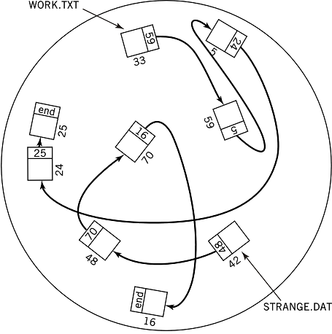
Bağlantılı Alan

Slide 46
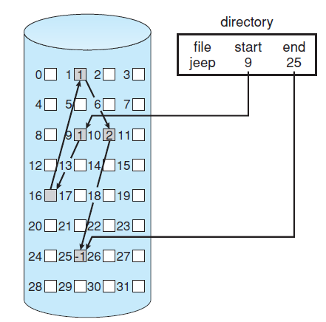
Bağlı Yer Atama

Slide 47
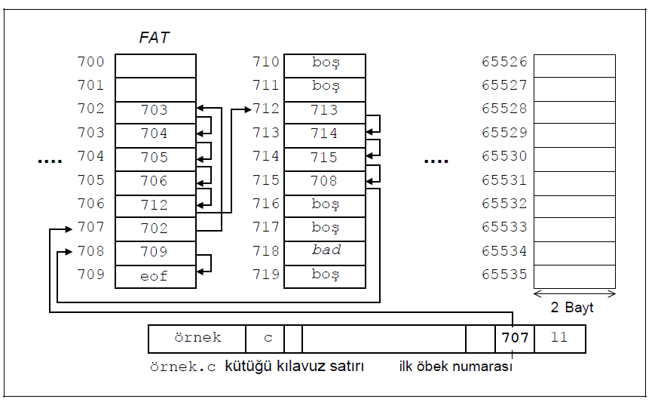
FAT

Slide 48
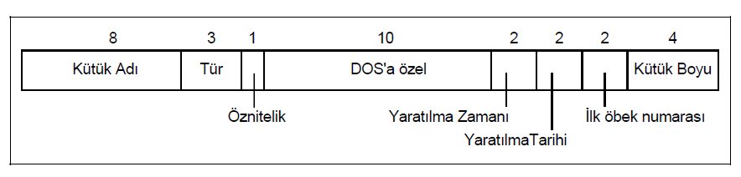
MS DOS Kılavuz Dosya Yapısı

Slide 49
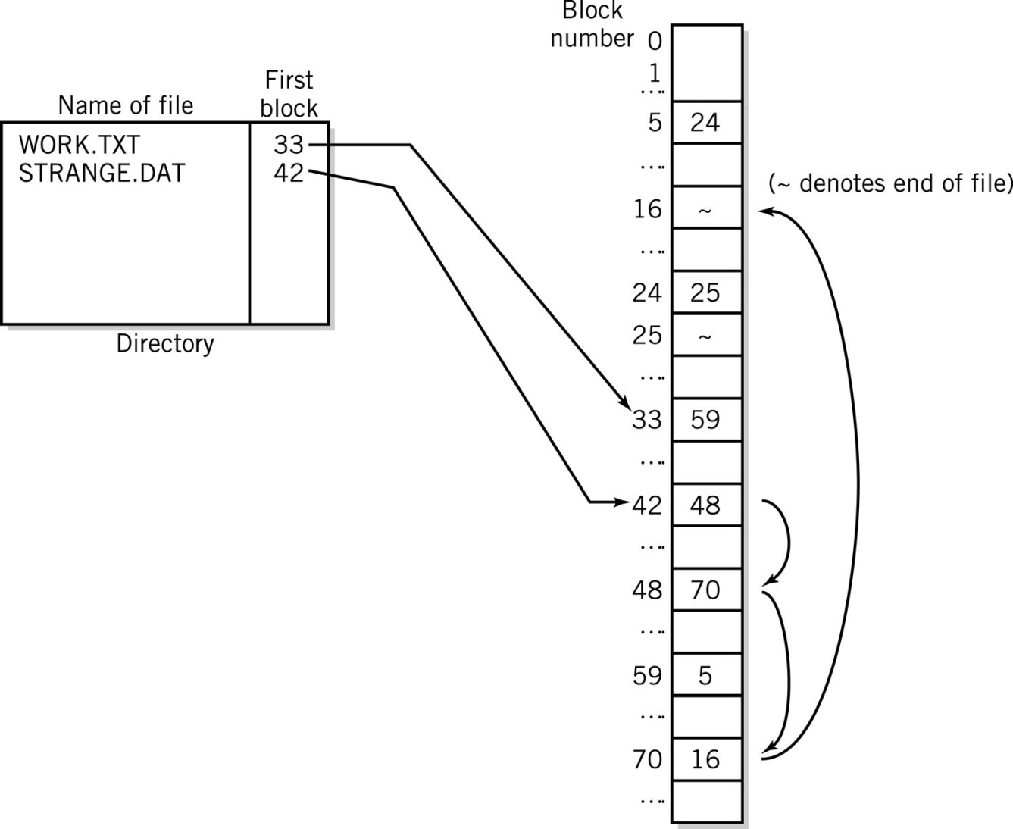
MS-DOS FAT
Linked Allocation and File Allocation Table

Slide 50
Windows Dosya Sistemi
Yerel dosya Sistemi FAT’ dir.
Taşınabilirlik için 32 bit FAT dosya sistemi ile biçimlendirmeler yapılmaktadır.
FAT dosya sisteminde dosya erişimini yetkili kullanıcılarla sınırlandıramazsınız.
Buna karşılık NTFS (NT (New Tecnology (Kaynak: wikipedia)) File System)
NTFS dosya erişimlerini denetlemek için Erişim Listelerini kullanmaktadır ve tek tek dosyaların veya tüm birimleri şifrelenmesini destekler.

Slide 51

Windows NT Filet System (Kaynak: http://ntfs.com/ntfs-partition-boot-sector.htm)
Windows NT dosya sistemi (NTFS), FAT dosya sisteminde bulunmayan performans, güvenilirlik ve uyumluluk birleşimini sağlar.
NTFS biçimlendirmelerinde, NTFS dosya sistemi ile birlikte bir çok sistem dosyası (meta data) oluşur.
MFT (Master File Table)
Bitmap
Log File …
NTFS birimi hakkındaki ilk bilgi, sektör 0'da başlayan ve en çok 16 sektör uzunluğunda olabilen Bölüm Önyükleme Sektörü 'dür.

Slide 52
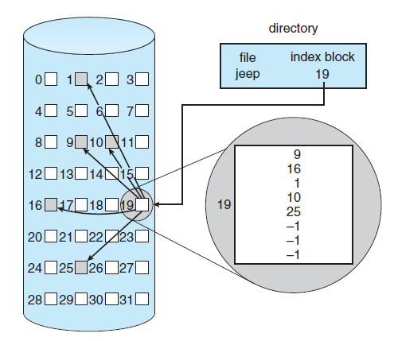
Indeksli Atama

Slide 53
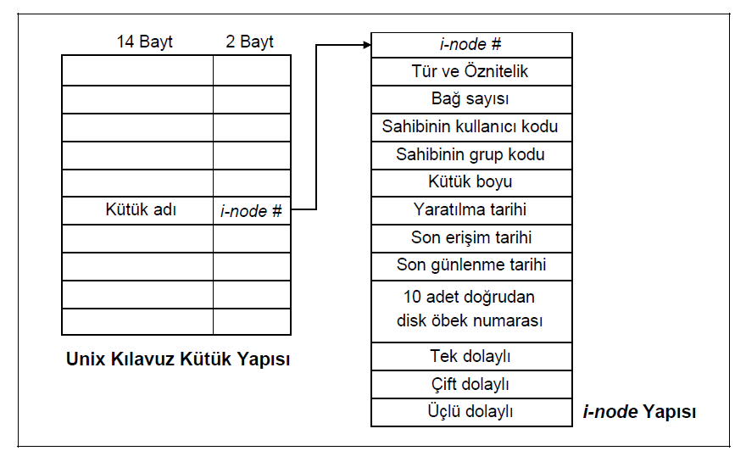
i-node

Slide 54
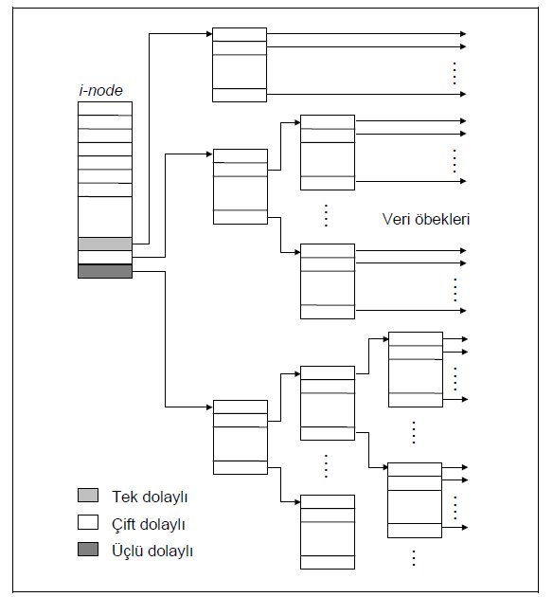

Slide 55
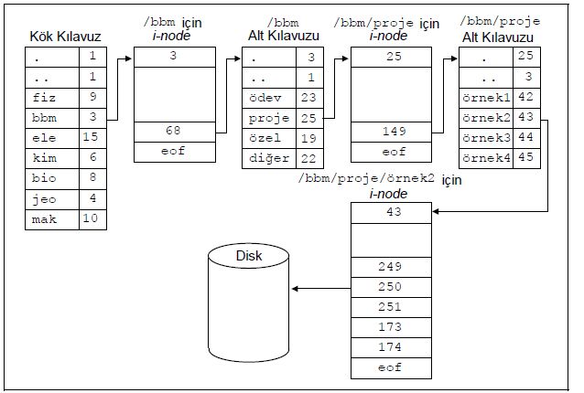

Slide 56
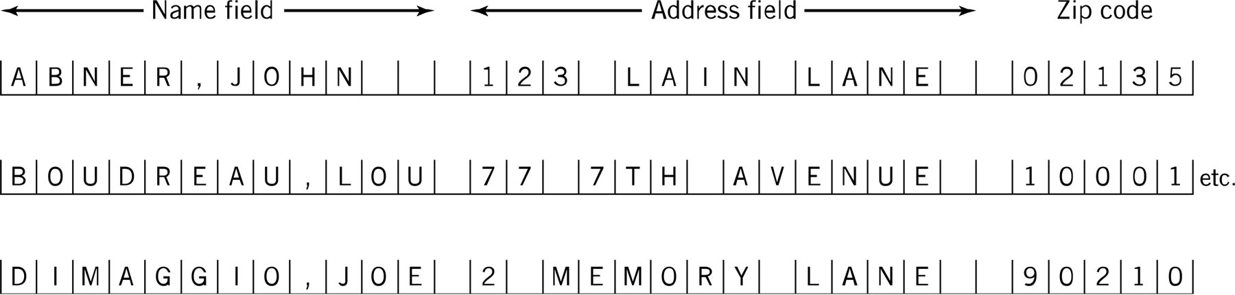
Database File – Table Image

Slide 57
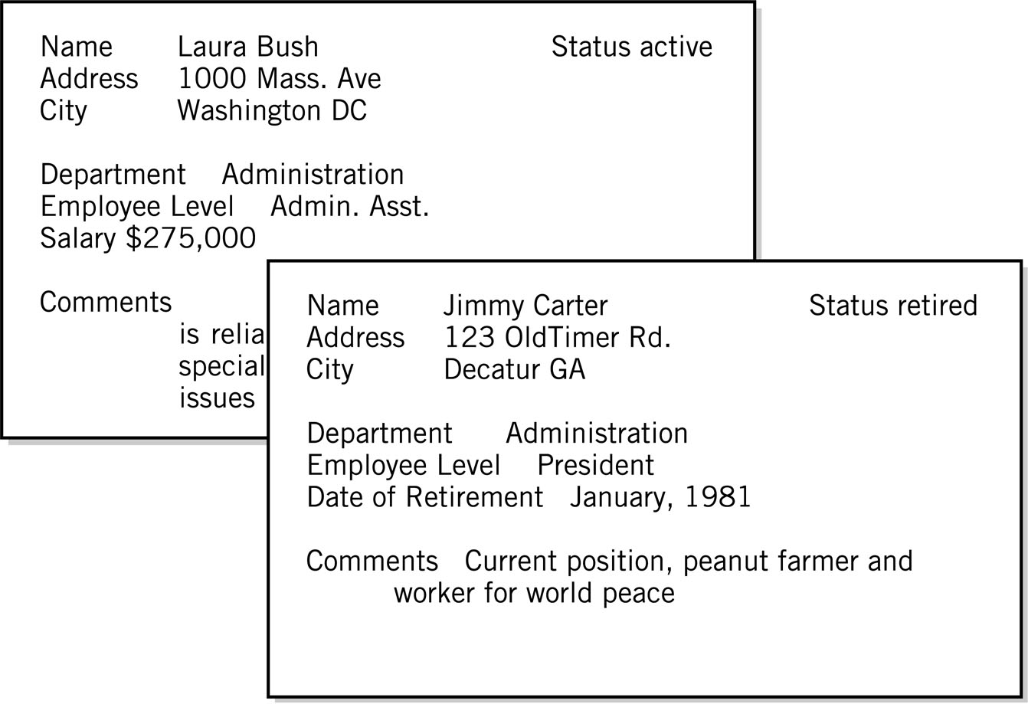
Database File – Form Image

Slide 58
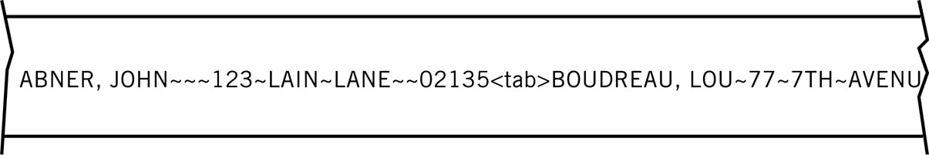
Database File – Stream Image
Closer to physical representation of file

Slide 59
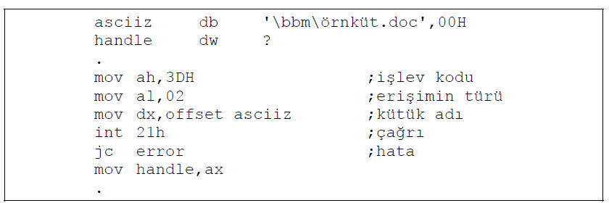

Slide 60
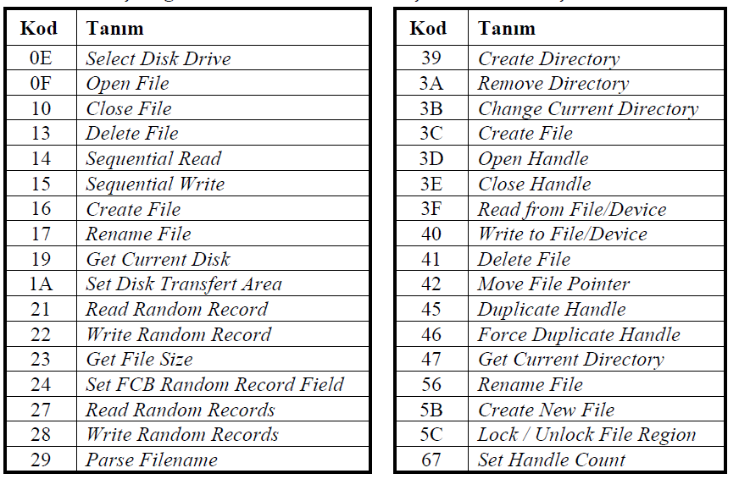

Slide 61
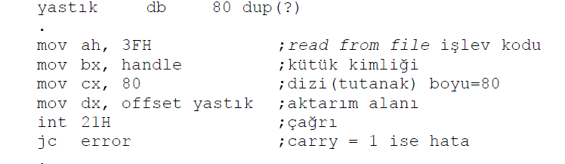

Slide 62
Diskteki darboğazı aşmak için
Çeşitli yöntemler vardır
Çok görevlilik
Disk stripping
Dosyanın farklı bloklara yerleştirilmesi
RAID
RAM Disk
Disk Cache

Slide 63
Dosya Yönetimi ve G/Ç Fonksiyonları
Giriş Çıkış Fonksiyonları ile Dosya Yönetimi arasındaki ayrım
I/O aygıtları aynı dosya sistemini tutarken değiştirebilir
Veri yönlendirme basittir.

Slide 64
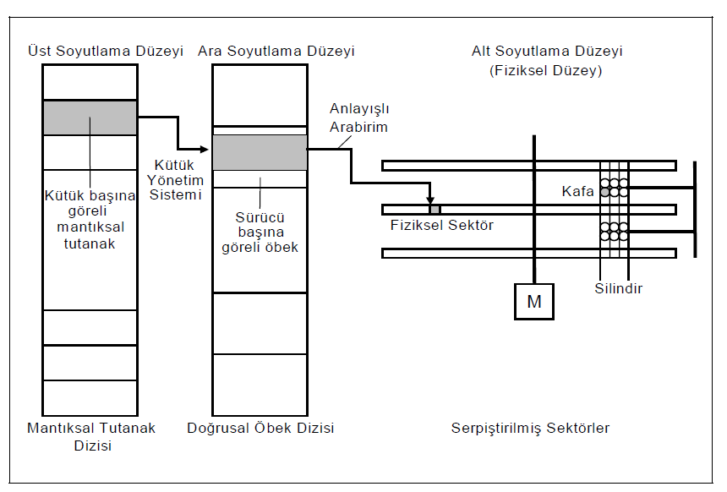

Slide 65
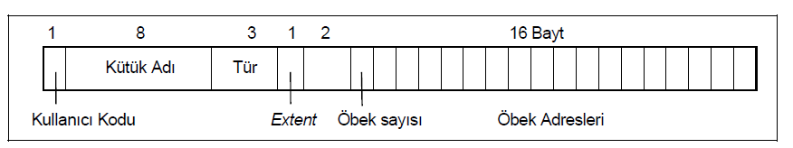
CP/M Kılavuz Dosya Satırı

